Slide 1


Befeira gestor de feiras online
Universidade do Minho
Laboratórios de Informática IV
7 de fevereiro de 2023
Alexandre Martins
Bernardo Escudeiro
Eduardo Rocha
Guilherme Marques
Hugo Martins
Notes:
Grupo 18 de li4
Condutor da apresentação identifica-se

Slide 2
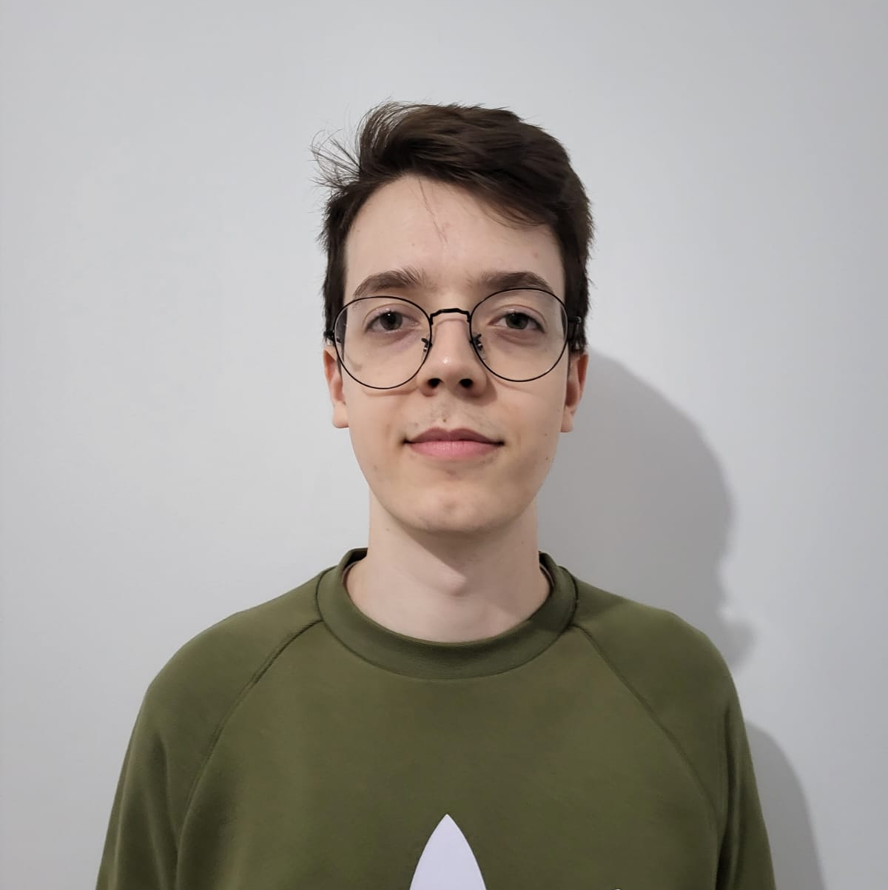
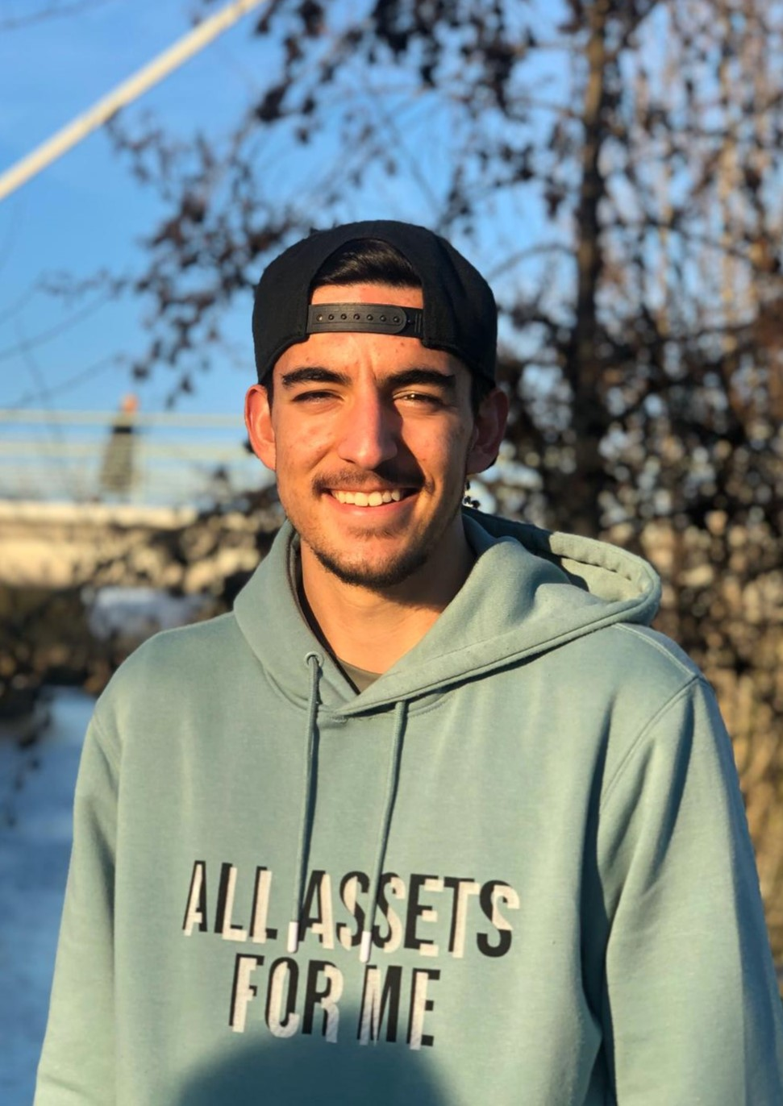

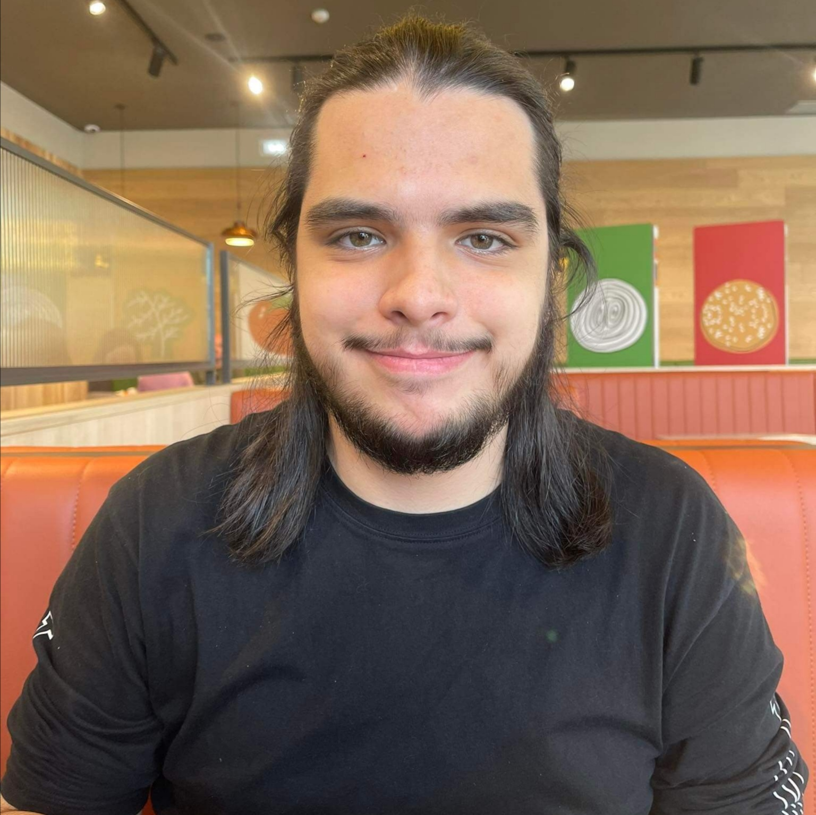

CONHEÇA A EQUIPA
Alexandre Martins​
Bernardo Escudeiro​
Eduardo Rocha​
Guilherme Marques​
Hugo Martins
Notes:
Apresenta restantes elementos do grupo

Slide 3
Índice
1ªFase
➩ Definição e Fundamentação
2ªFase
➩ Requisitos e Especificação
3ªFase
➩ Ferramentas utilizadas
➩ Estrutura do Projeto
➩ Estratégias utilizadas
➩ Divisão de trabalho
➩ Produto Final
Análise do trabalho /Possíveis melhorias
Diagrama de Gant
Conclusão
Notes:
Falar um pouquinho dos motivos da dona carmo e objetivos
Viabilidade falar de custos reduzidos de manutenção e os de criação do software devem ser cobertos pelas rendas dos quartos que aluga

Slide 4
1ªfAse(Definição e Fundamentação)
Na primeira fase do trabalho prático foram abordados os seguintes aspetos:
Contextualização;
Fundamentação;
Objetivos;
Viabilidade do projeto;

Slide 5
Contextualização/ Fundamentação
Projeto pensado pela dona Carmo e pelo João;
Dificuldades de mobilidade da dona Carmo e seu gosto pela feira de Braga motivou a ideia da criação deste projeto;
Têm o objetivo de juntar feirantes de todo o país;
Indicativos de segurança extra em vendedores verificados;
Ratings de produtos e vendedores;
Feirantes poupam dinheiro em deslocações, etc.;
Prático para os clientes;
Os principais custos vão ser na implementação e manutenção;
Lucro estimado por produto vendido: 5% para aplicação;
Rentabilização do site.

Slide 6
2ªfASE (Requisitos e Especificação)
Na segunda fase do trabalho prático foram abordados os seguintes aspetos:
Levantamento e análise de requisitos;
Especificação dos Use Cases;
Realização do modelo de domínio;
Validação dos Requisitos.

Slide 7
Número | Requisito | Descrição | RF/RNF
8 | Pesquisa produto | O utilizador pode pesquisar com palavras-chave no sistema de pesquisa, ou escolher o stand/feira | RF
10 | Gerir Carrinho | É possível remover/adicionar produtos ao carrinho | RF
11 | Finalizar Compra | É necessária autenticação para conseguir concluir compra . | RF
13 | Modo de pagamento | O utilizador pode escolher entre os métodos de pagamento pelo vendedor | RF
21 | Gestão de stocks | Após a confirmação de uma encomenda, o sistema deverá remover os produtos de stock | RF
26 | Manutenção da plataforma | Períodos de manutenção ou que impeçam o serviço de funcionar têm que ser efetuados das 2h as 5h da manhã | RNF
Tabela 1 – Alguns requisitos relevantes .
Notes:
Falar da reunião, inquéritos, analise de feiras detalhados

Slide 8
Validação de requisitos
➩Após uma primeira reunião da equipa que contou com a realização do levantamento de requisitos, foi realizada uma segunda reunião com o objetivo de validar os requisitos estabelecidos com a Dona Carmo, bem como realizar alguns ajustes nos mesmos.
➩Todos os requisitos relevantes foram mantidos ou aperfeiçoados e os de menor importância removidos.
➩Após este longo processo foi dada a luz verde para avançar com especificação e desenvolvimento de software.
Notes:
Após todos os requisitos terem sido revistos pela equipa de analistas, realizou-se uma reunião com todos os intervenientes no processo para fazer a sua validação.
Vista a vista, vertente a vertente, requisito a requisito, a equipa do projeto reviu a documentação produzida, corrigindo algumas questões de pormenor

Slide 9
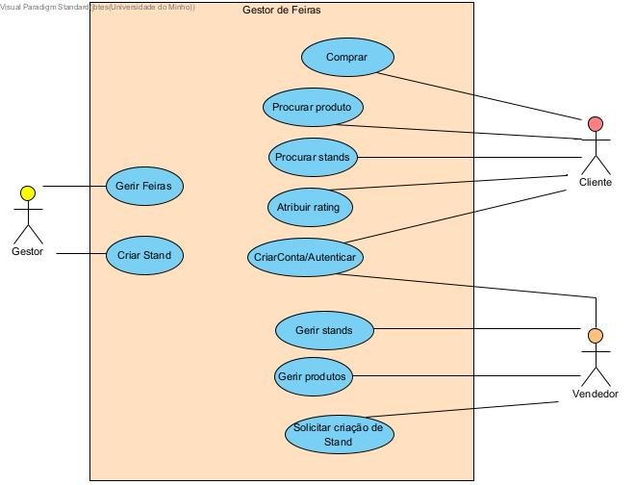
Diagrama de Use Cases
Figura 1 –Diagrama de Use Cases.
Notes:
Apresentam as funcionalidades do utilizador no site

Slide 10
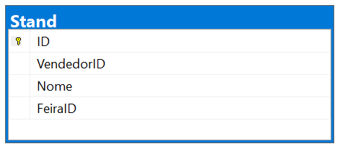
3ªFASE
Na terceira e última fase o grupo decidiu seguir um plano de trabalho, mediante a seguinte ordem:
•Refinar o modelo lógico ;
•Decisão de quais seriam as classes a criar seguindo o modelo logico;
•Criar controladores;
•Criação de serviços;
•Criação das paginas em Razor;
•Aprimoramento visual das páginas com auxilio de CSS;
Figura 2 – Tabela da Base de Dados Stand .

Slide 11
FERRAMENTAS E Software Utilizados
Após uma discussão e análise de quais seriam as melhores ferramentas para a realização do projeto, o grupo decidiu utilizar:
➝ Microsoft Visual Studio;
➝ Microsoft SQL Server Management Studio 18;
➝ SQL Server;
➝ .NET e Blazor / Razor;

Slide 12
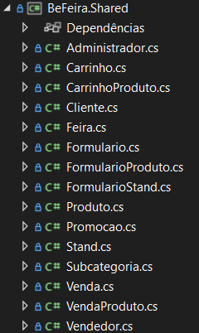
Estrutura do projeto
Cliente:
• Serviços;
• Páginas Razor;
Servidor:
• Controladores;
• Data;
• Migrations;
• Imports;
Shared:
• Classes;
Figura 3 - Classes existentes no Shared.

Slide 13
ESTRATÉGIAS utilizadas
Criação de tabelas(classes) na base de dados;
Migração dos dados;
Povoamento das respetivas tabelas;
Criação de controladores;
Criação de serviços e respetivas interfaces;
Criação das páginas em Razor.

Slide 14
Divisão do trabalho
O grupo seguiu um conselho dado nas aulas por um docente , que aconselhou a realizar o trabalho por partes, para evitar divisões (estarem apenas pessoas no frontend e pessoas no backend).
Assim o grupo decidiu fazer reuniões diárias. Foi analisado em cada dia o que foi feito e o que faltava fazer, dividindo as tarefas por grupos, similarmente ao estilo da divisão de trabalho que é feita numa empresa no dia a dia.

Slide 15
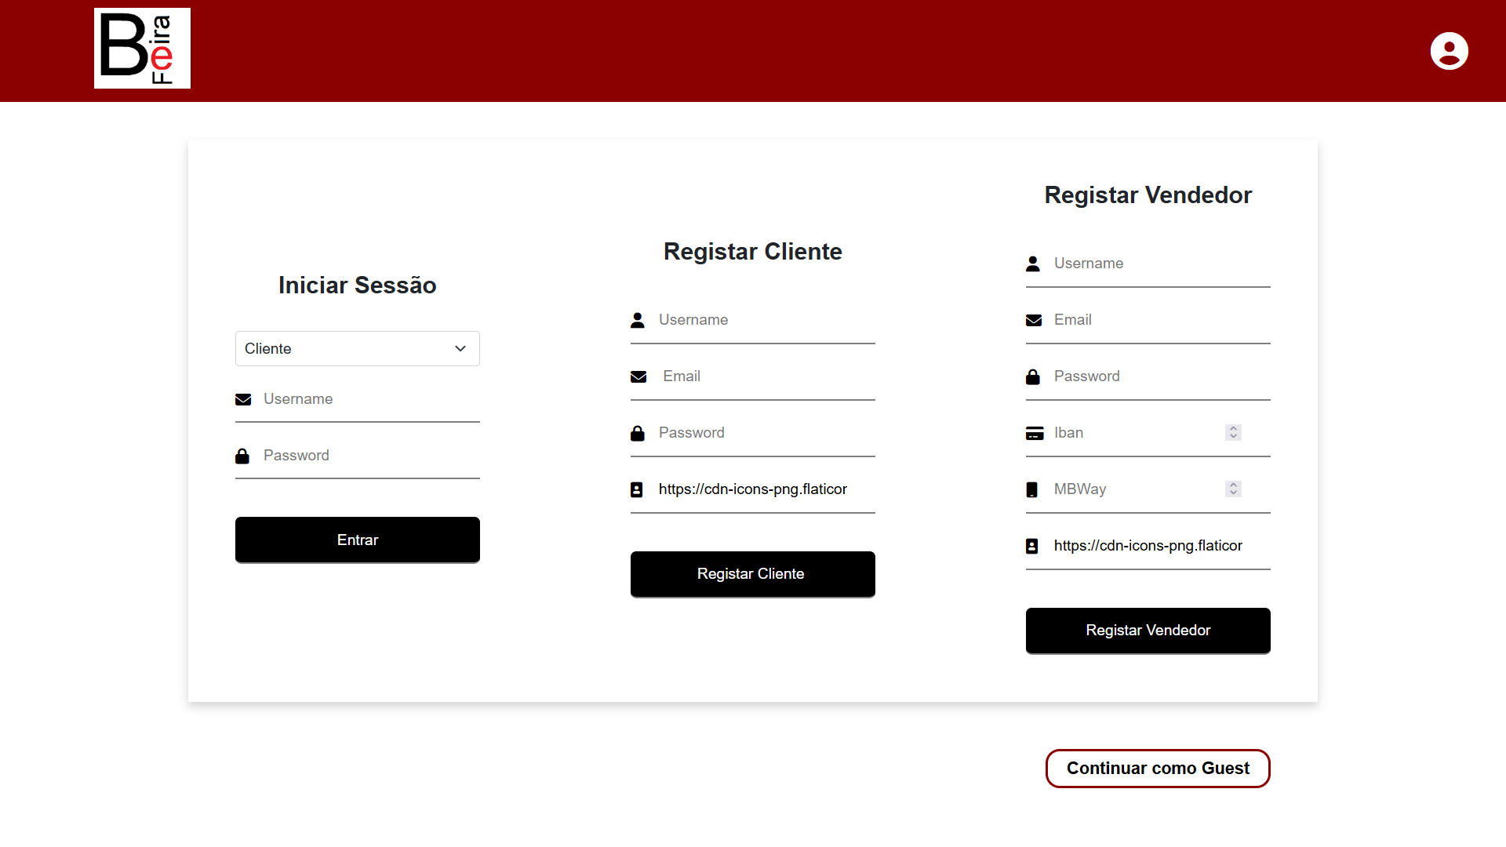
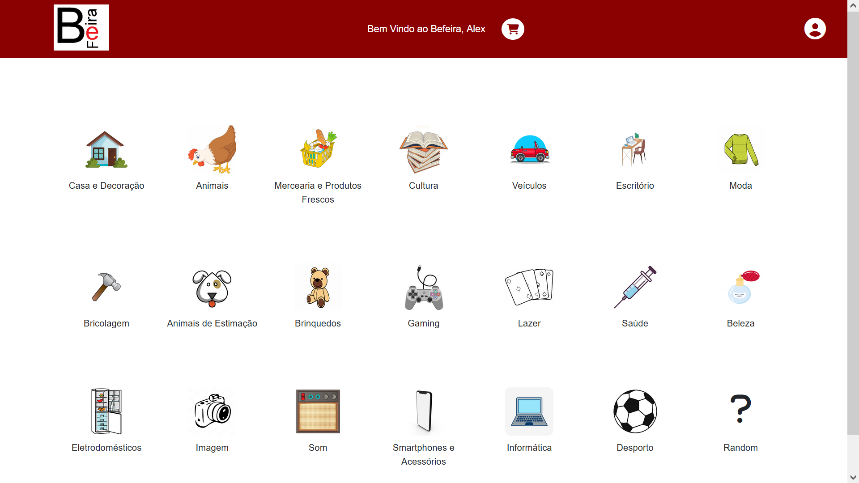

Slide 16
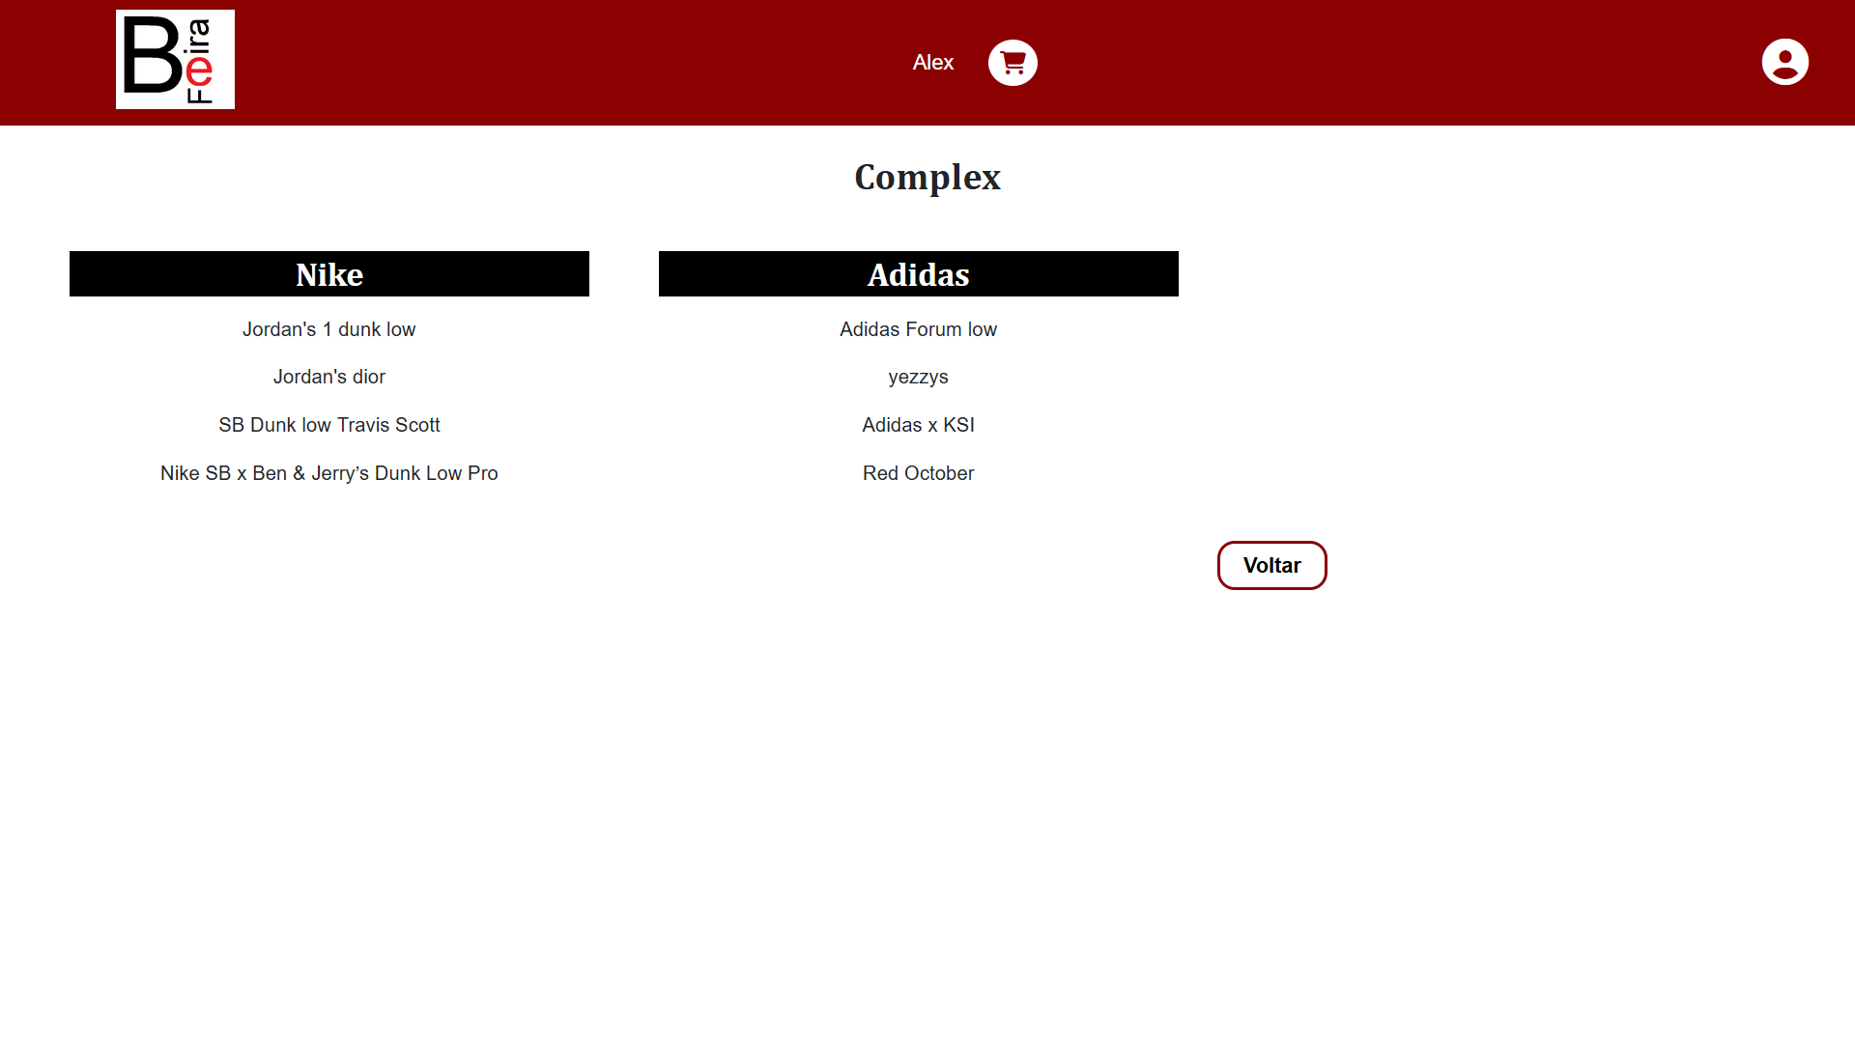
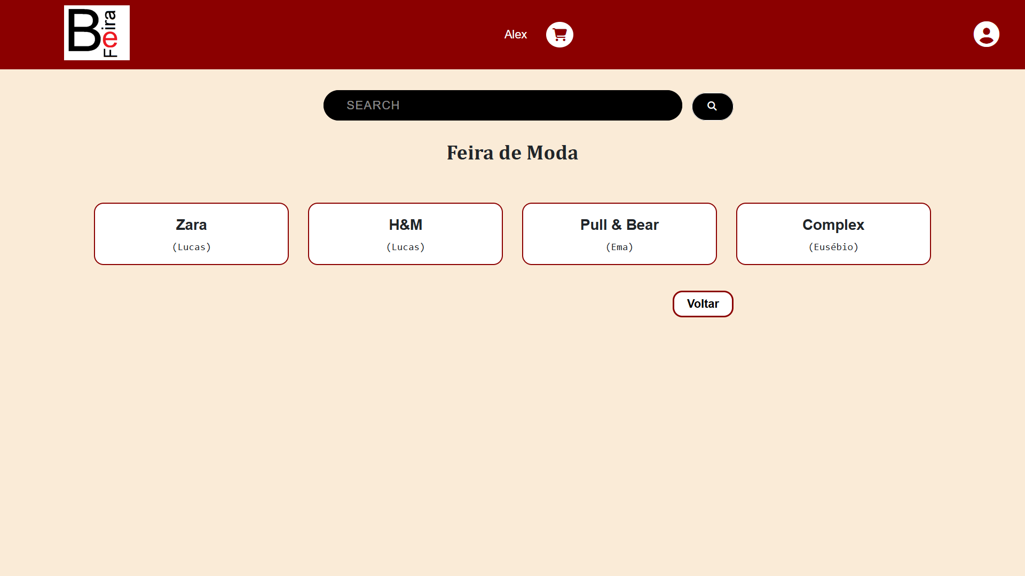

Slide 17
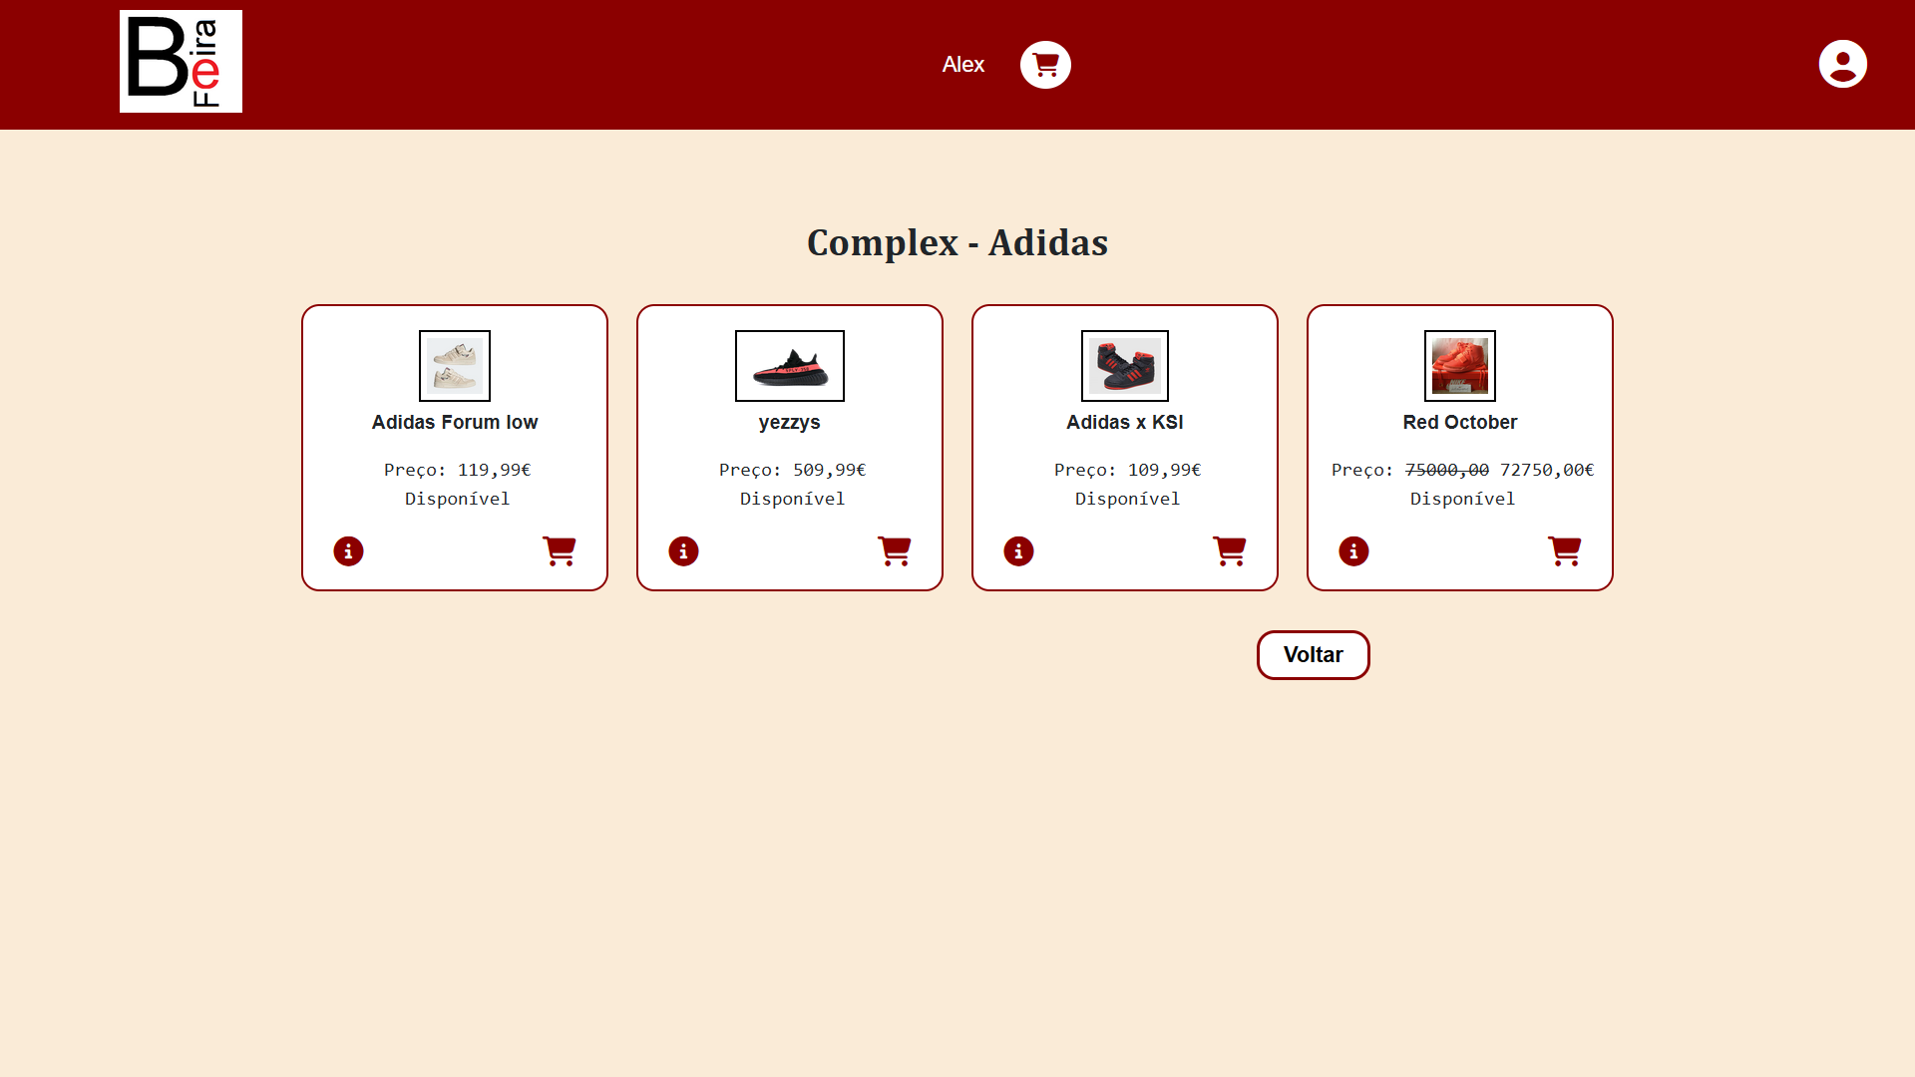
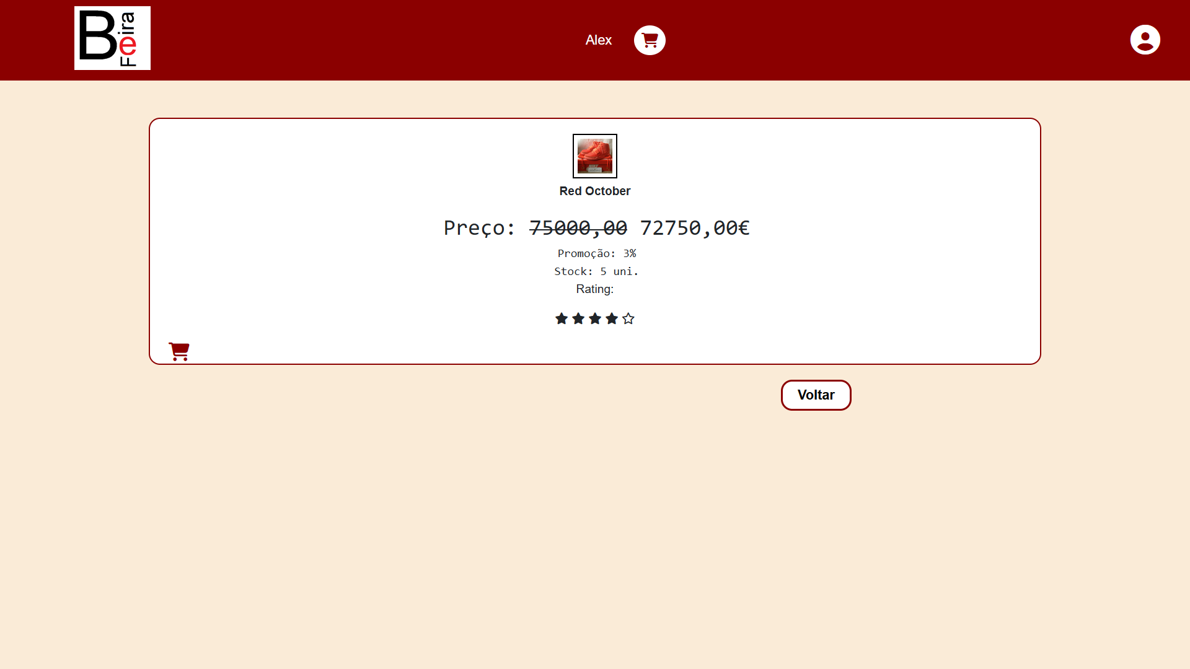

Slide 18
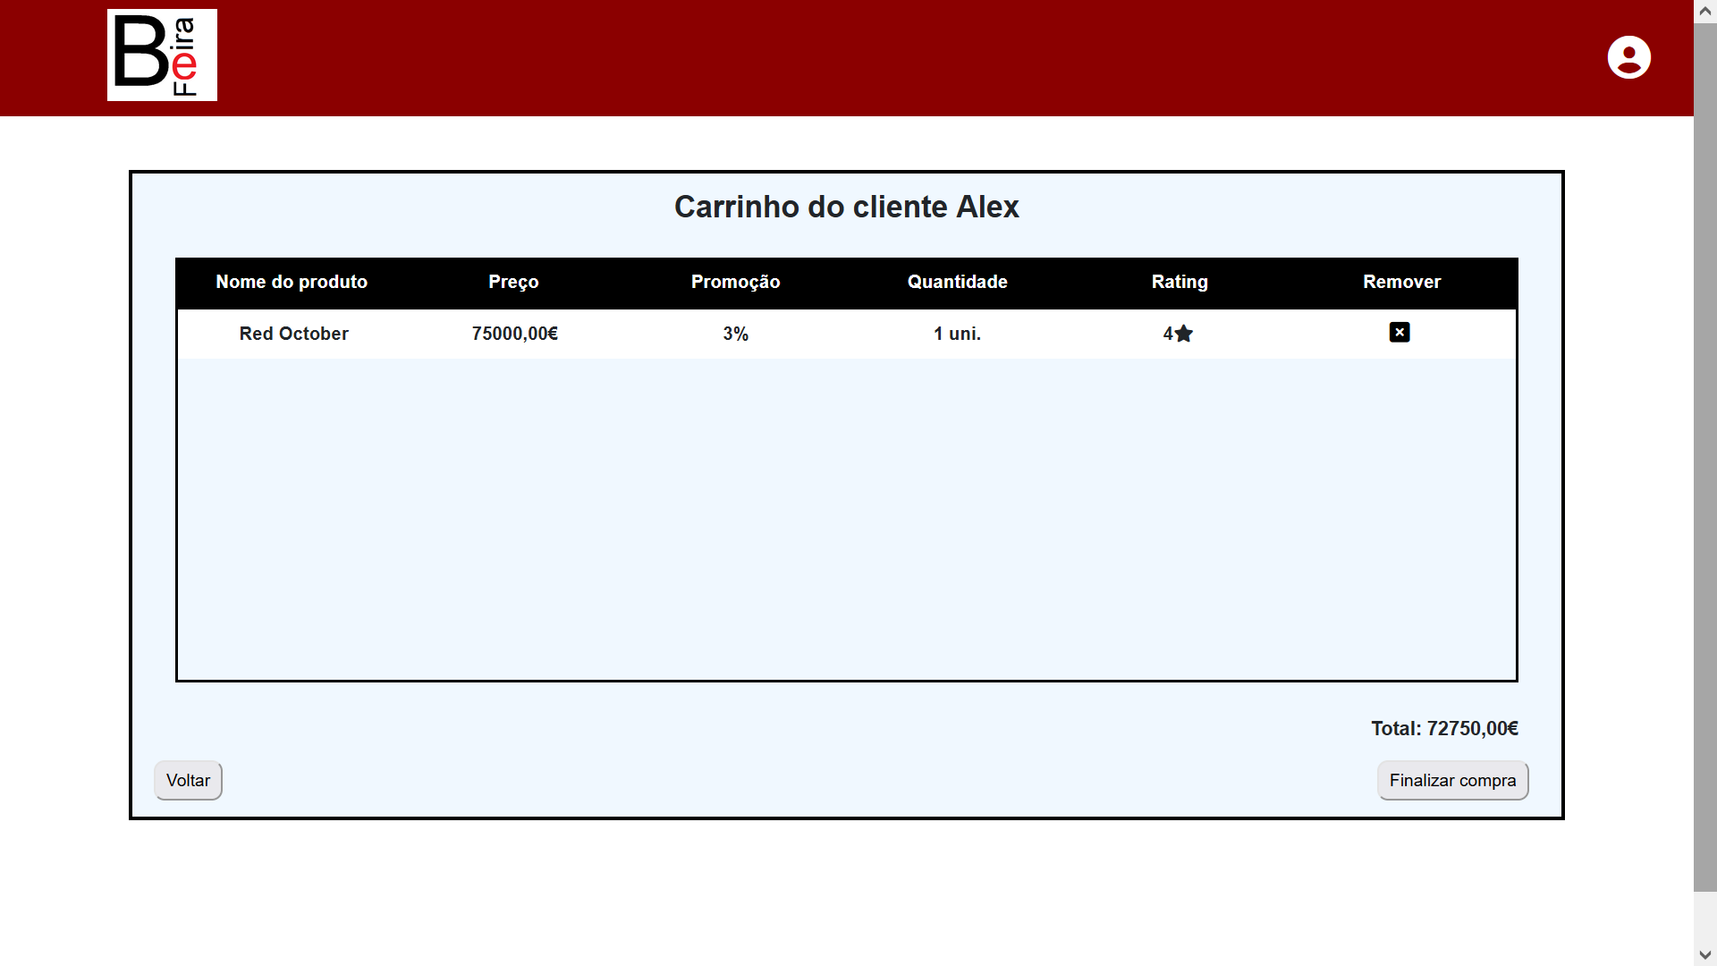
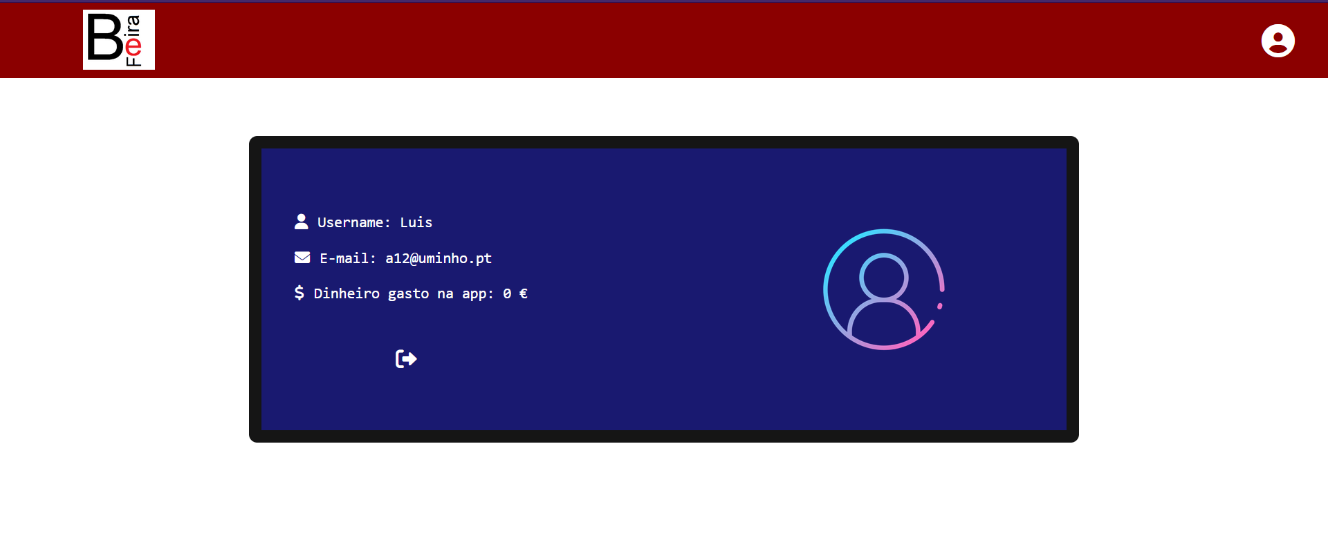

Slide 19
Comentário Final/Possíveis Melhorias
Criação da página Administrador (e as novas funcionalidades);
Cliente só poder comprar produtos de um stand ;
Mensagens de Confirmação (Pop-Ups);
Páginas de Rating.

Slide 20
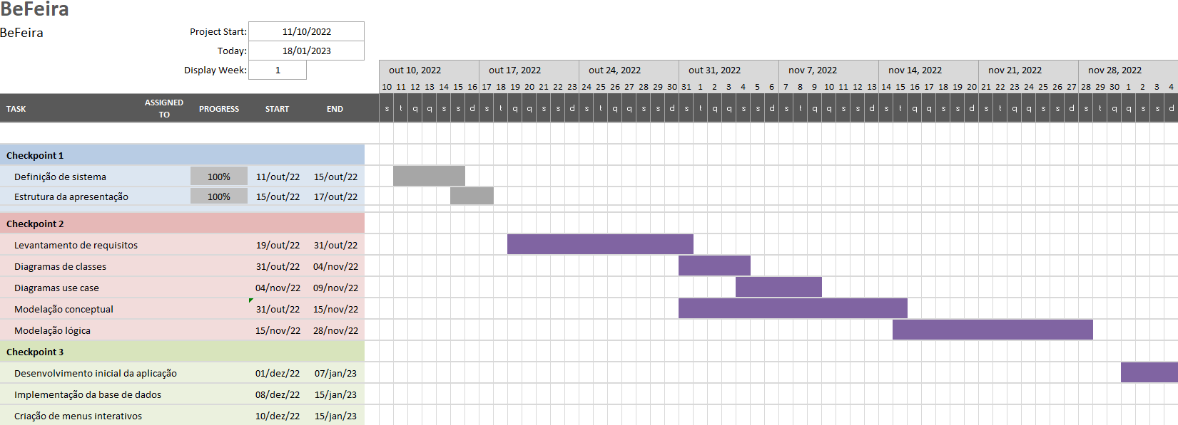
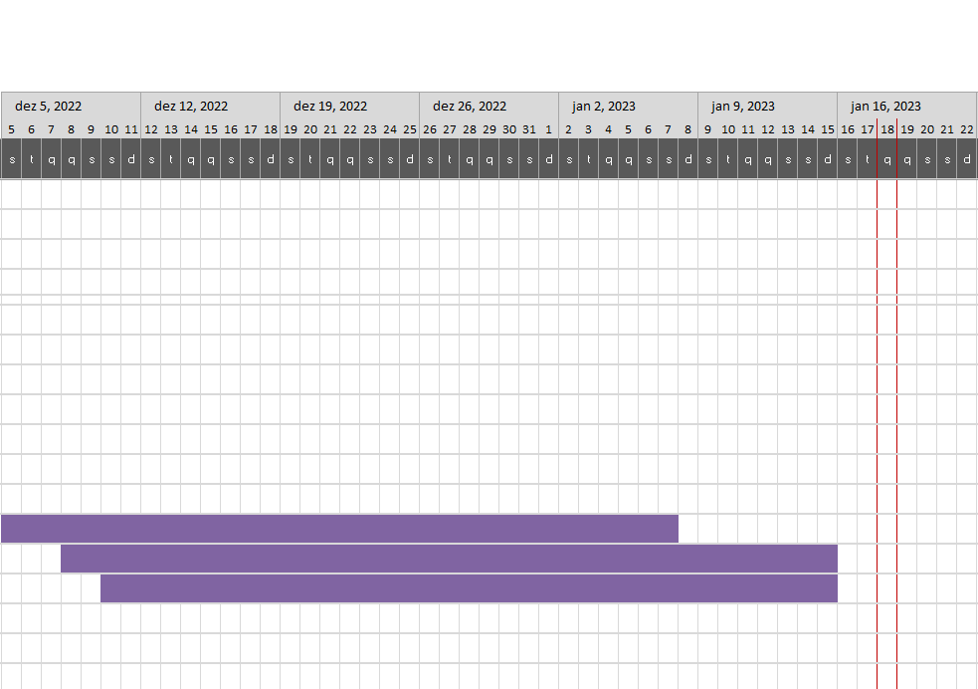
Diagrama de Gant

Slide 21

Conclusão
Grande dificuldade de adaptação inicial;
Objetivos cumpridos na íntegra;
Possíveis melhorias mencionadas;
Alguns requisitos não foram realizados por escassez de tempo;
Vasto leque de conhecimentos adquiridos utilizando uma nova linguagem e novas ferramentas.

Slide 22
BEFEIRA GESTOR DE FEIRAS ONLINE
Universidade do Minho
Laboratórios de Informática IV
7 de fevereiro 2023
Alexandre Martins
Bernardo Escudeiro
Eduardo Rocha
Guilherme Marques
Hugo Martins

